Slide 1

Hyperlink zum Bild
Heben und Tragen

Slide 2

(Fehl-) Belastung für den Rücken
Hyperlink zum Bild
Häufig werden Lasten mit einem Rundrücken aus Bodennähe gehoben und so wieder abgelegt.
Beim Heben der Last wird gleichzeitig eine Drehbewegung des Oberkörpers ausgeführt.
Lasten werden vom Körper entfernt gehalten. Je weiter eine Last vom Körper entfernt getragen wird, desto größer ist die Belastung für die Wirbelsäule.
Zu schwere Lasten: Die Beanspruchung der Wirbelsäule hängt von einer Vielzahl der Einflussfaktoren ab. Die Frage nach den zulässigen Lastgewichten kann daher nur allgemein beantwortet werden. Lasten von 10 kg für Männer und 5 kg für Frauen werden in der Regel als unkritisch angesehen (Ausnahme Mutterschutz!).

Slide 3
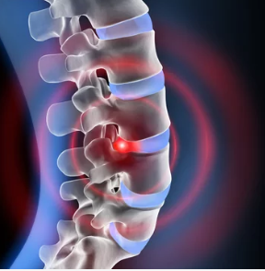
Belastungen der Bandscheiben beim Heben und Tragen
Hyperlink zum Bild
Die Bandscheiben, die zwischen den einzelnen Wirbelkörpern liegen, bestehen aus einem Faserring und einem Knorpelkern.
Durch die wechselnde Anordnung von "festen" (Knochen) und beweglichen Teilen (Bandscheiben) erhält die Wirbelsäule ihre Beweglichkeit.
Auf häufige und einseitige Belastungen reagiert die Rumpfmuskulatur mit Verkrampfungen und Verspannungen. Dies verstärkt die Druckbelastungen auf die Bandscheiben.
Während des Hebevorgangs mit rundem Rücken wird der Druck, der auf den Bandscheiben lastet, ungleich verteilt.

Slide 4
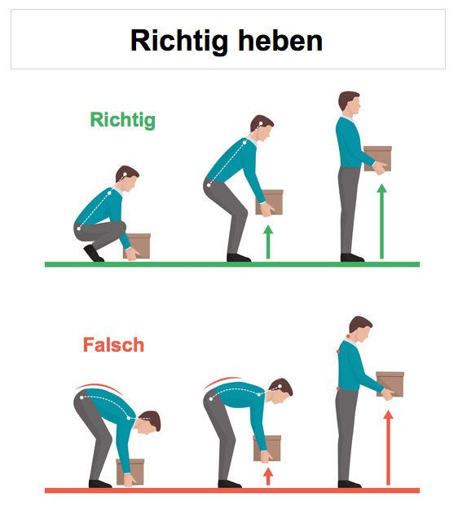
Richtiges Heben und Tragen – 10 goldene Regeln
Hyperlink zum Bild
Ein gerader Rücken und eine angespannte Rumpfmuskulatur sorgen für eine Stabilisierung der Wirbelsäule. Achten Sie auf eine belastungsarme Ausführung.
Treten Sie dicht und frontal an die Last heran.
Stellen Sie die Füße hüft- bis schulterbreit auseinander.
Beugen Sie mit geradem Rücken die Knie und gehen Sie in eine halbe Hocke.
Stellen Sie den Körper auf die Last ein und stabilisieren Sie die Wirbelsäule durch Anspannen der Rumpfmuskulatur. Atmen Sie beim Anheben aus.
Heben Sie die Last gleichmäßig und körpernah aus den Beinen heraus an.
Verdrehen Sie beim Anheben, Umsetzen und Absetzen der Last niemals den Oberkörper.
Ändern Sie die Richtung, indem Sie die Füße umsetzen.
Beachten Sie die gleichen Regeln beim Absetzen.
Halten Sie immer die Rumpfspannung, auch wenn Sie die Last nur halten.
Schwere Lasten mit mind. zwei Personen tragen.

Slide 5

Lasten – Der menschliche Körper als „Last“
Im Gesundheitsdienst ist die physikalische Last u.a. das Gewicht des Menschen.
Jedes Bewegen/jede Bewegungsunterstützung eines Menschen (auch mit Hilfsmitteln) kann, je nach Körperhaltung, Kraftausübung und Bewegungsausführung, zu einer Gefährdung ihres Muskel-Skelett-Systems führen.
Ziel ist es, Muskel- und Skelett-Erkrankungen zu vermeiden bzw. die Gefährdungen hierfür frühzeitig zu erkennen, zu vermeiden oder zu minimieren.
Neben technischen und organisatorischen Maßnahmen, wie z.B. die räumliche Gestaltung, Hilfsmittel oder Teamarbeit, können auch personenbezogene Maßnahmen effektiv dazu beitragen.
Hyperlink zum Bild

Slide 6

Maßnahmen zur Gesunderhaltung
Eine ergonomische und sichere Arbeitsweise, die Nutzung der Ressourcen der zu bewegenden Menschen, der konsequente Einsatz von Hilfsmitteln, die Bereitschaft zur Teamarbeit, richtige Einschätzung der eigenen Grenzen, das Nutzen von betrieblichen Präventionsprogrammen und nicht zuletzt die arbeitsmedizinische Vorsorge und Beratung, sind personenbezogene Maßnahmen zur Gesunderhaltung.
Exkurs Mutterschutzgesetz:
Grenzwerte nach dem Mutterschutzgesetz sind zwingend einzuhalten!
Werdende Mütter dürfen nach dem Mutterschutzgesetz Arbeiten nicht durchführen, bei denen:
☒ regelmäßig Lasten von mehr als 5 kg oder
☒ gelegentlich Lasten von mehr als 10 kg ohne mechanische Hilfsmittel von Hand gehoben, bewegt oder befördert werden müssen.
Hyperlink zum Bild

